Slide 1
El Pretérito y el Imperfecto

Slide 2
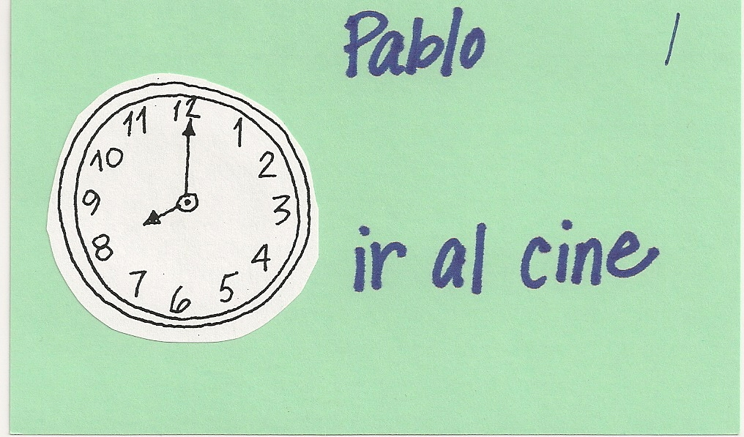
Eran las ocho cuando Pablo fue al cine.

Slide 3
Eran las diez y diez cuando (yo) corté el césped.

Slide 4
Eran las cinco cuando (tú) preparaste la cena.

Slide 5
Eran las dos y veinte y cinco cuando (yo) saqué la basura.

Slide 6
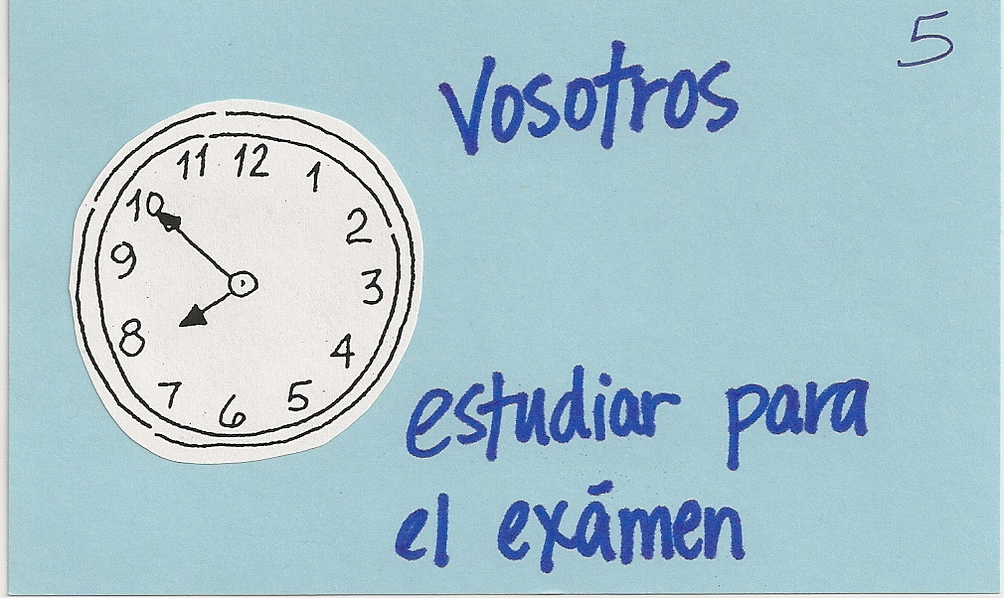
Eran las ocho y cincuenta cuando (vosotros) estudiasteis para el examen. Eran las nueve menos diez cuando (vosotros) estudiasteis para el examen.

Slide 7
Eran las diez y cuarenta y cinco cuando Jaime y Carmen se acostaron. Eran las once menos cuarto cuando Jaime y Carmen se acostaron.

Slide 8
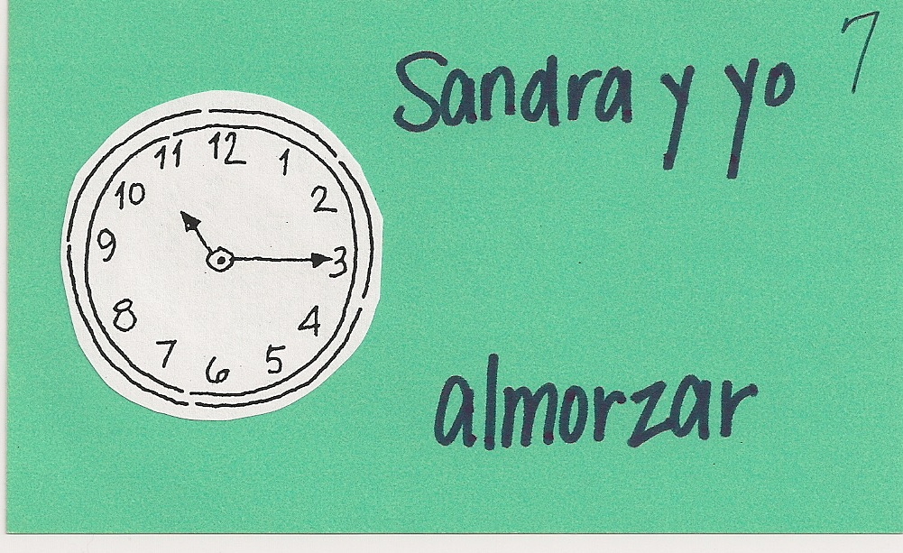
Eran las diez y cuarto cuando Sandra y yo almorzamos.

